Slide 1

T
CUAI 하계 컨퍼런스 MM 1팀
2025.07.29
발표자 : 오석준

Slide 2
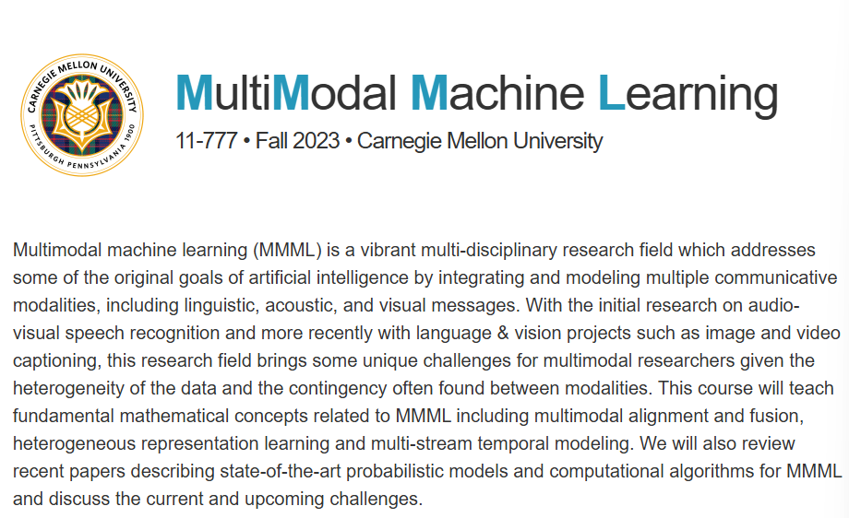
예정 스케줄
DACON
멀티 모달 학습
숏 페이퍼 주제 결정

Slide 3
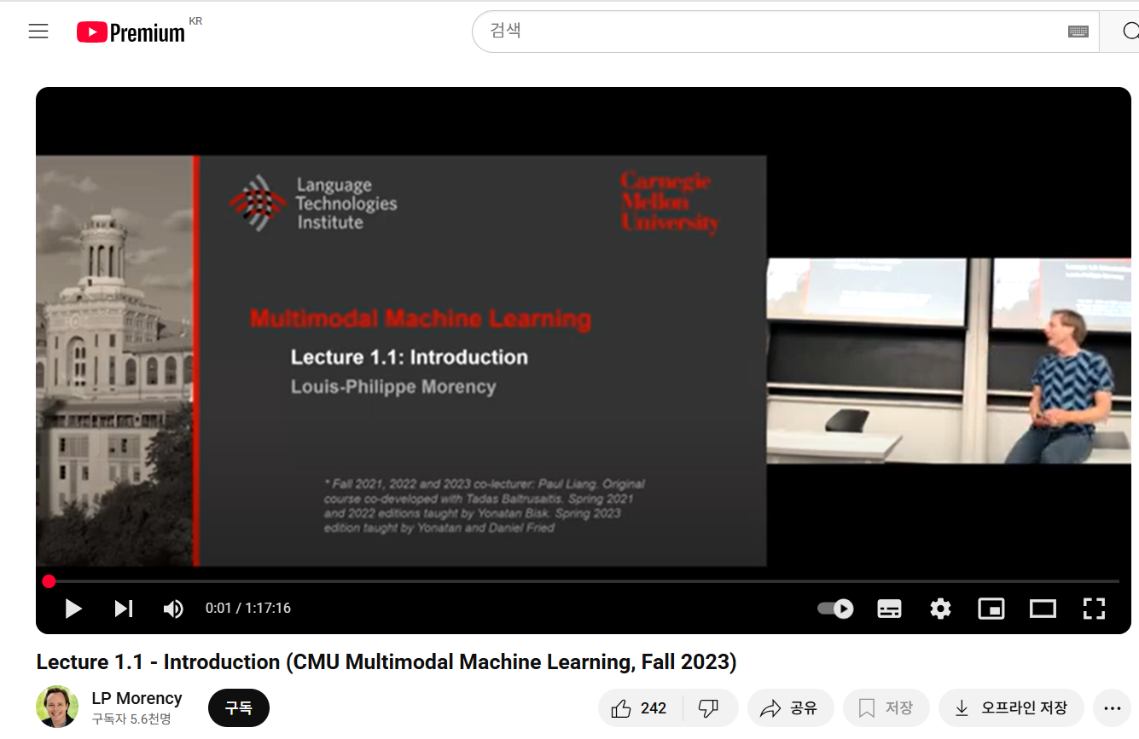
What is Multimodal?
여러가지 종류의 데이터
시각 데이터
텍스트
소리
모드의 전제 조건
이질성
서로 다른 특징을 지니고 있음
상호 연결성
서로 다른 모드들이 의미 있게 연결
멀티 모달의 과제
표현
다양한 모드에서 정보 추출후 컴퓨터 이해
정렬
서로 다른 모드들의 정보가 정확히 연결
추론
새로운 지식을 얻거나 문제를 해결
멀티 모달의 과제
생성
새로운 데이터를 만들어 내는 것
전이
다른 모드의 학습에 활용하여 성능 향상
정량화
성능과 상호작용 방식을 측정하고 이해

Slide 4
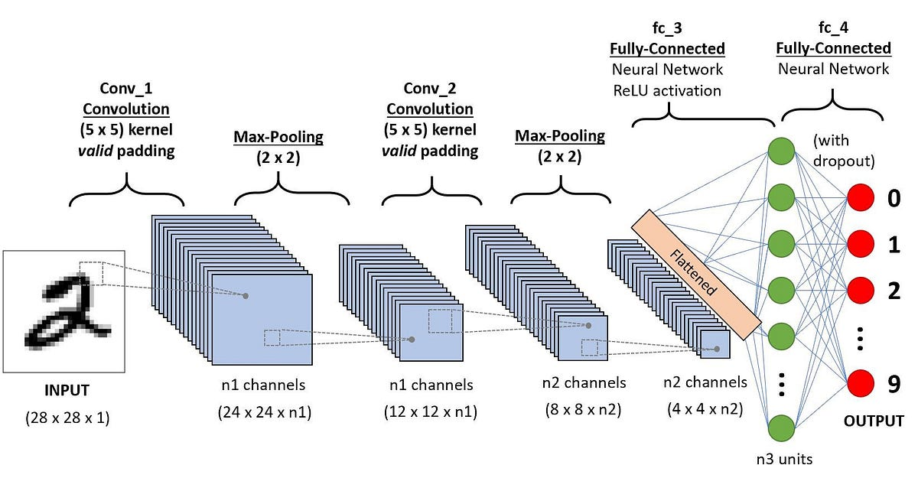
How do we control Unimodal problems?
시각 데이터의 구성
이미지 = 픽셀값의 목록
흑백 이미지: 0(B) ~ 255(W)
색깔 이미지: R/G/B
Flatten 하면 공간정보를 잃어버린다.
CNN 의 핵심
뇌의 영감
낮은 수준인식에서 높은 수준 인식으로의 확장
변환 불변성
객체의 위치가 바뀌어도 여전히 같은 객체로 인식
파라미터 공유
하나의 커널을 이미지의 여러 위치에 반복적으로 학습 (마치 한 개의 눈으로 이미지의 다른 위치를 보는 느낌)
풀링 계층
이미지응 줄이고 중요한 특징만 남기는 역할

Slide 5
How do we control Unimodal problems?
텍스트 데이터의 분포 가설
단어의 의미는 주변 단어에 의해 결정 된다는 아이디어 .
음성 데이터
시계열 구조 데이터의 학습을 통해
이전의 정보를 다음 단어 예측에 활용
양방향 RNN
문장의 앞뒤 맥락을 모두 고려해서 단어의 의미 파악
Word2Vec (transformation of word into vector)
One-hot Encoding
단어의 등장 횟수… 단어 간의 유사성 파악하기 힘듦
주변 단어 맥락을 예측
벡터 사이는 내적을 통해 유사도 측정 가능 이를 통해 단어 또한 유사도를 측정할 수 있지 않을까?

Slide 6
Expanding our problem into Multi Modal
Multimodal 표현의 필요성
언어/이미지/음향 등 여러 종류의 데이터를 함께 처리하면 더 정확하고 풍부한 이해.
핵심 과제
Fusion
여러 입력을 하나의 통합된 표현으로 합치는 것
Coordination
정보를 교환하여 서로의 맥락을 이해하고 보완하는 것
Fission
통합된 표현에서 다시 원래의 개별 양식으로 분리하거나 새로운 양식을 생성하는 것

